Slide 1
স্বাগতম

Slide 2
পরিচিতি
পাঠপরিচিতি
বিষয়ঃ প্রাথমিক বিজ্ঞান
পাঠঃপদার্থ ও শক্তি
পাঠ্যাংশঃ শক্তির যথাযথ ব্যবহার এবং সংরক্ষন
সময়ঃ৪০মিঃ
শিক্ষক পরিচিতি
প্রভাতী ত্রিপুরা
সহকারি শিক্ষক
মাটিরাঙ্গা বালিকা সঃ প্রাঃ বিঃ

Slide 3
শিখনফলঃ
১৬.৪.১
শক্তির যথাযথ ব্যবহার ও অপচয় রোধ বর্ণনা করতে পারবে।

Slide 4
আজকের পাঠ
‘শক্তির যথাযথ ব্যবহার এবং সংরক্ষণ’

Slide 5
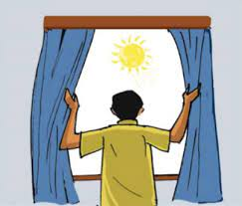
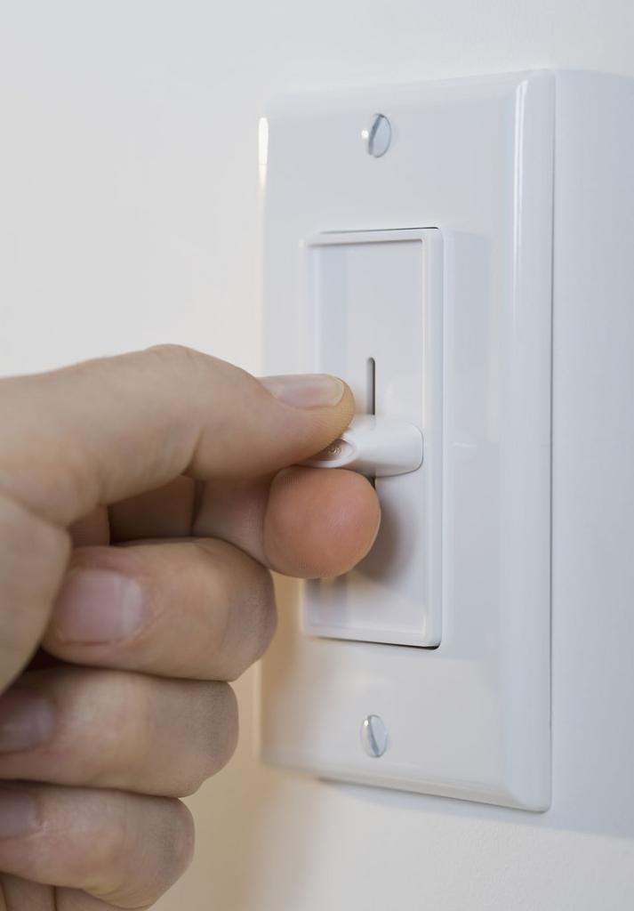
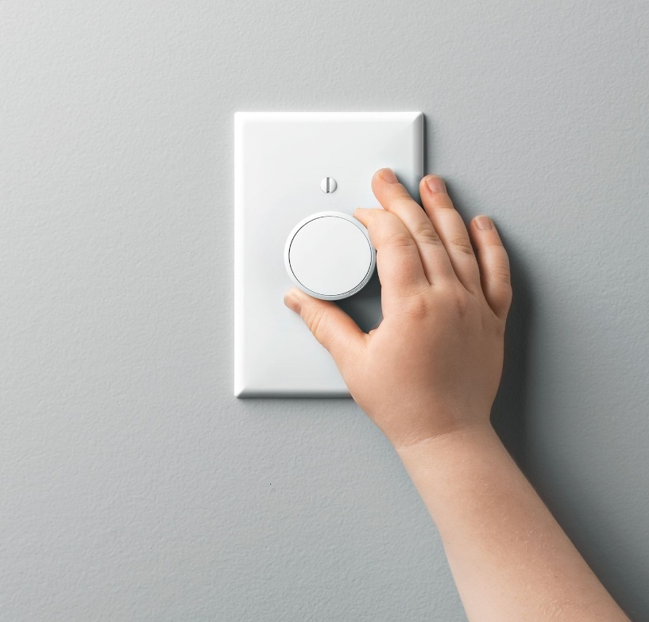
এসো সবাই মিলে কিছু ছবি দেখিঃ
কী দেখতে পেলাম আমরা ?
পর্দা সরিয়ে দিনের আলো ব্যবহার করছে ।
ব্যবহারের পর সুইচ বন্ধ করছে।

Slide 6
কাজ শেষে সাথে সাথে শক্তির ব্যবহার বন্ধ করা অর্থাৎ প্রয়োজনে অতিরিক্ত ব্যবহার না করাই হলো শক্তির যথাযথ ব্যবহার।

Slide 7
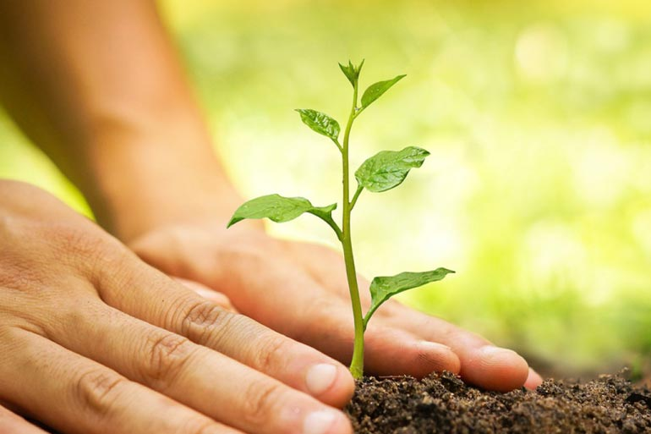
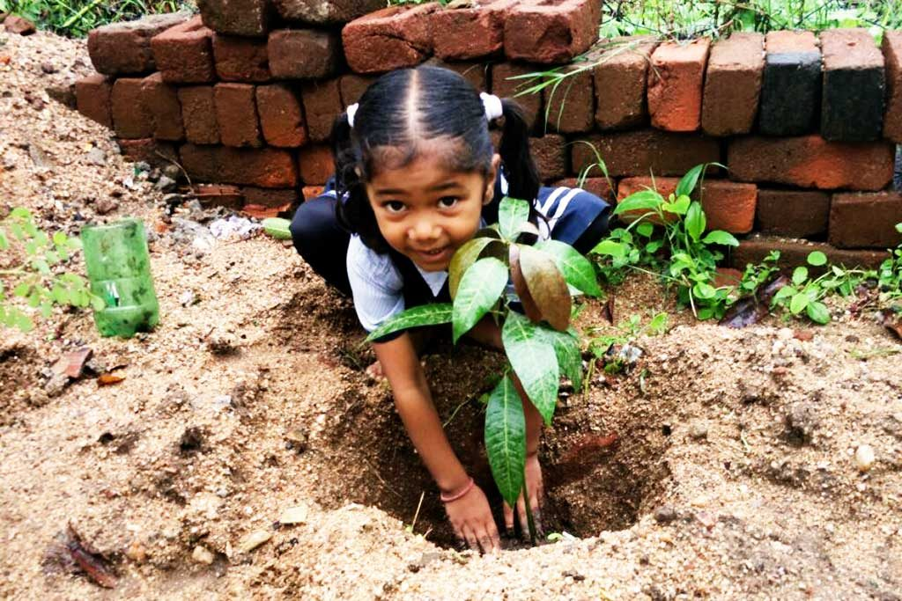
ছবিতে কী দেখা যাচ্ছে ?
গাছ লাগানোর ছবি ।
ছায়ার ব্যবস্থা করার জন্য গাছ লাগানো ।

Slide 8
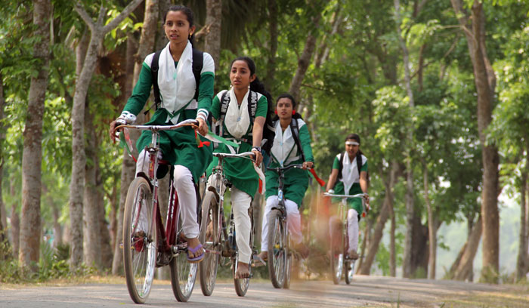
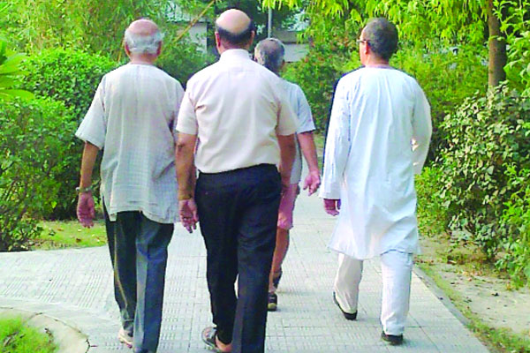
গাড়ির বদলে যথাসম্ভব পায়ে হাঁটা বা সাইকেল ব্যবহার করা ।

Slide 9
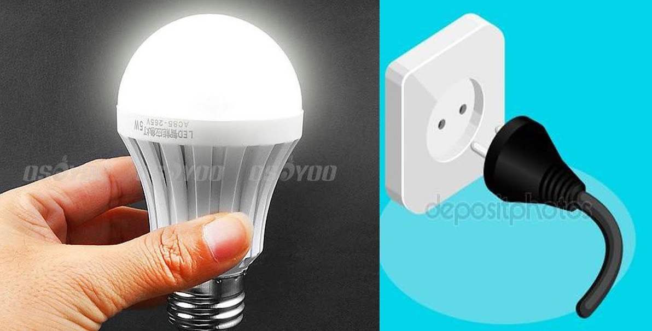
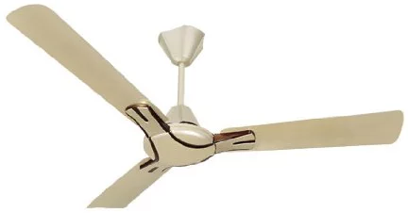
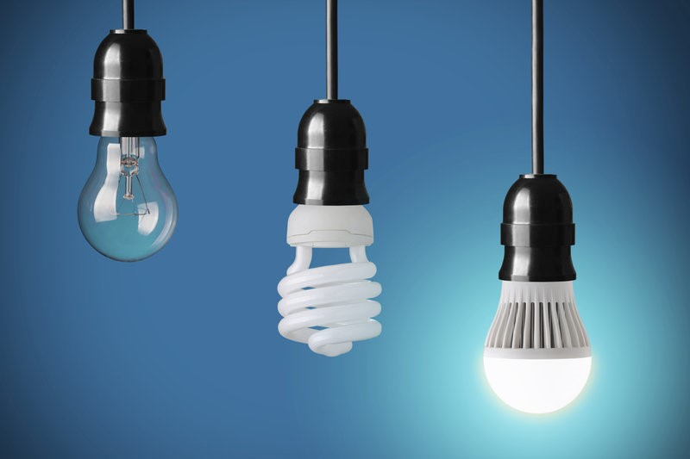
ছবিতে কী দেখতে পাচ্ছ?
বৈদ্যুতিক বাল্ব,পাখা,সুইচ।
ব্যবহারের পর বৈদ্যুতিক বাতি ,পাখা এবং যন্ত্রপাতিসমূহ বন্ধ রাখা ।

Slide 10
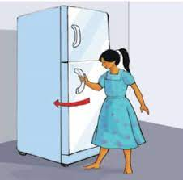
ছবি দুইটি ভাল করে খেয়াল করিঃ
কী দেখতে পাচ্ছি?
সুইচ বন্ধ ও দ্রুত ফ্রিজের দরজা বন্ধ করা ।

Slide 11
শক্তি সংরক্ষণ কেন জরুরী?
আমরা প্রতিদিন নানা কাজে শক্তি ব্যবহার করি
তেল, কয়লা এবং প্রাকৃতিক গ্যাসের মতো
অনবায়নযোগ্য শক্তির উৎসের উপরই আমরা
বেশি নির্ভরশীল। এসকল শক্তির উৎস ব্যবহারের
ফলে নিঃশেষ হলে তা আর সহজে তৈরি হয় না তাই শক্তি সংরক্ষন জরুরী ।

Slide 12
কীভাবে শক্তির সংরক্ষণ করব ?
ব্যবহারের পর বৈদ্যুতিক বাতি এবং যন্ত্রপাতিসমূহ বন্ধ রাখা।
প্রয়োজনের অতিরিক্ত সময় ধরে ফ্রিজের দরজা খোলা না রাখা।
বাড়িতে ছায়ার ব্যবস্থা করার জন্য গাছ লাগানো।
বাতি না জ্বালিয়ে পর্দা সরিয়ে দিনের আলো ব্যবহার করা।
গাড়ির বদলে যথাসম্ভব পায়ে হাঁটা বা সাইকেল ব্যবহার করা।

Slide 13
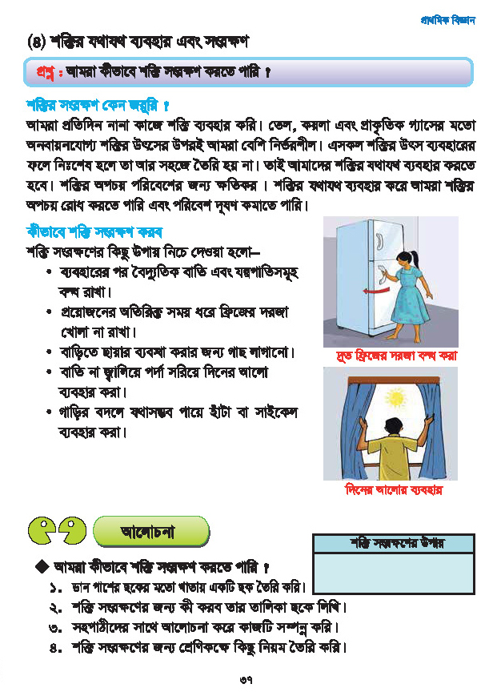
পাঠ্য বইয়ের ৩৭ পৃষ্ঠা খোলঃ

Slide 14
দলীয় কাজঃ
প্রত্যেক দল ছকটি পূরণ করঃ
শক্তি সংরক্ষণের উপায়

Slide 15
সবাই মিলিয়ে নিই
শক্তি সংরক্ষণের উপায়
ব্যবহারের পর বৈদ্যুতিক বাতি বন্ধ রাখা
কাজ শেষ হওয়ার সাথে সাথে চুলা নিভিয়ে ফেলা।
বাতি না জ্বালিয়ে পর্দা সরিয়ে দিনের আলো ব্যবহার করা ইত্যাদি

Slide 16
একক কাজঃ
শক্তি সংরক্ষনের দুইটি উপায় লিখ।

Slide 17
মূল্যায়নঃ
প্রশ্নঃ
শক্তি সংরক্ষণের একটি উপায় বলো?
উত্তরঃ
বাতি না জ্বালিয়ে পর্দা সরিয়ে দিনের আলো ব্যবহার করা।
প্রশ্নঃ
আমরা কোন শক্তির উপর বেশি নির্ভরশীল?
উত্তরঃ
শক্তির অনবায়নযোগ্য উৎসের উপর বেশি নির্ভরশীল ।

Slide 18
বাড়ির কাজঃ
বাড়ির আশপাশে বৃক্ষ রোপন করে কীভাবে শক্তি সংরক্ষণ করা যায় ?

Slide 19
সবাই কে ধন্যবাদ

